Slide 1
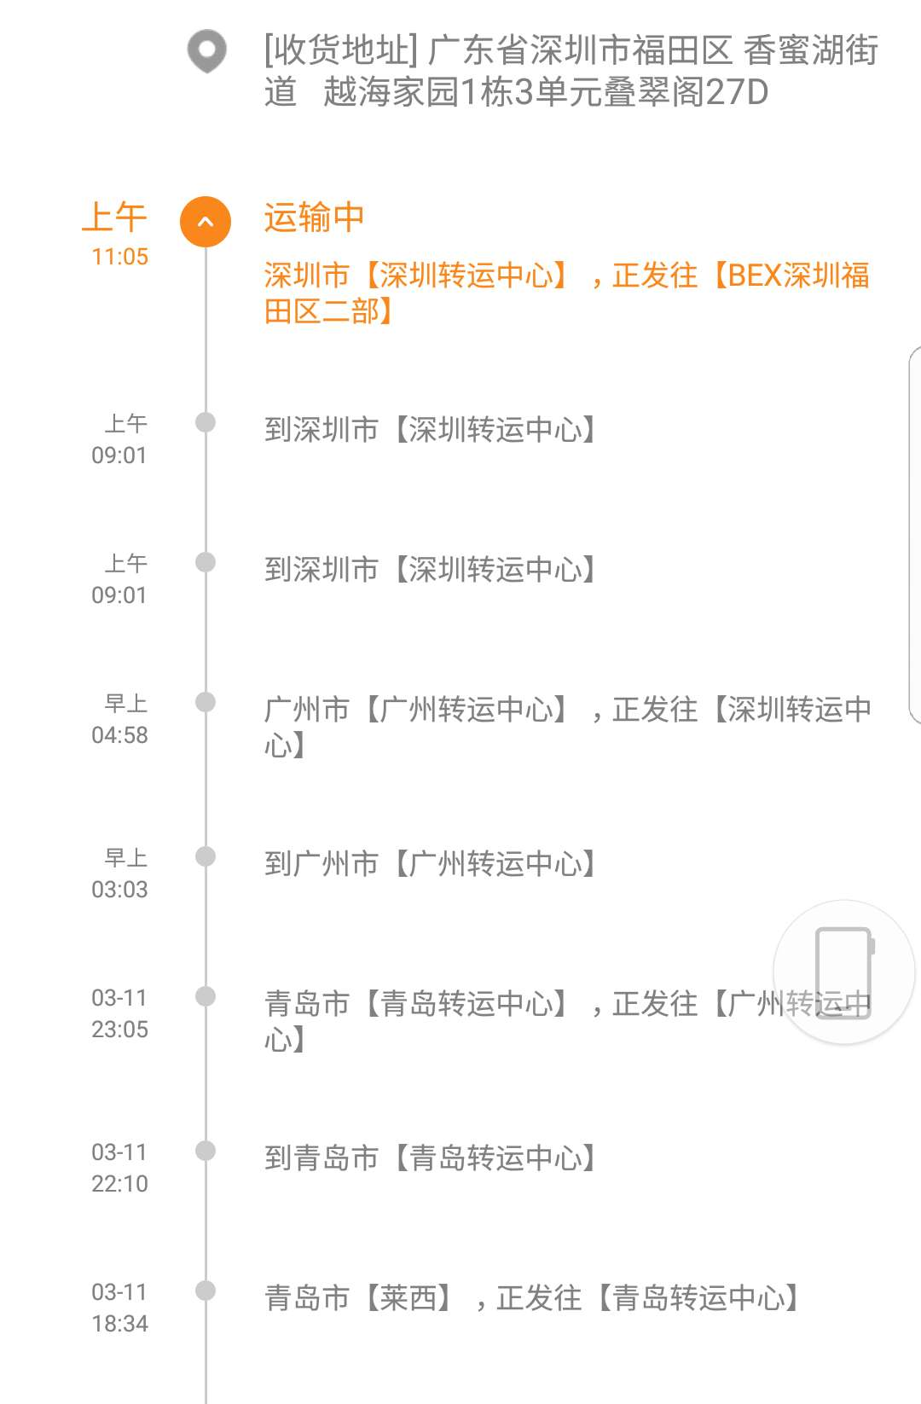
<配送信息
物流公司：申通快递
物流单号：1111111111

Slide 2
<常见问题
1、在线体验生成码和寄出的码是不是同一个？
不是，在线体验生成的码仅限于线上体验和打印使用。寄出的码是全新空码，到手之后需要使用支付宝扫码绑定
2、购买之后多久发货
工作日购买之后第二天发货，周末及节假日购买后在下一个工作日发出

Slide 3
<使用帮助
参照齐车大圣
扫码示意图、绑定页面图
扫码示意图、挪车页面图
扫码示意图、解绑页面图
一、如何绑定车辆信息
1、请打开支付宝，扫描挪车卡上的二维码
2、进入车辆绑定页面，输出车牌号与手机号即可完成绑定
二、如何通知您挪车
1、他人打开支付宝，扫描挪车卡上的二维码
2、系统通过虚拟电话的方式隐号通知您挪车，双方号码互不可见，保障隐私安全
三、如何解绑车辆信息
1、请打开支付宝，扫描挪车卡上的二维码
2、打开挪车码管理页面，通过“解绑”功能接触绑定
3、解除绑定后的挪车码，可随时再次被绑定

